Slide 1
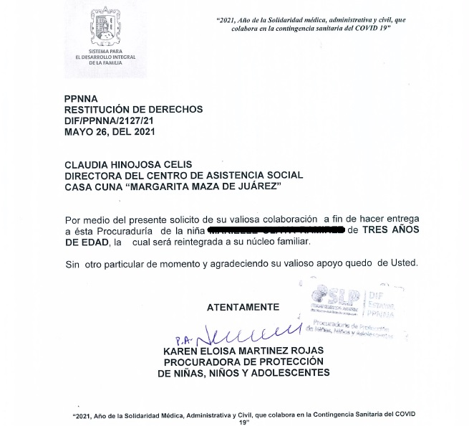
Anexo-CASPPNNAEG
Oficio de Egreso a la PPNNA para ingreso de niña o niño
Objetivo
Entregar a las niñas o niños en las mejores condiciones, una vez resuelta su situación Jurídico Familiar.
Elabora
CAS Margarita Maza de Juárez
Distribución
Original:
CAS Margarita Maza de Juárez
Copia:
Archivo
Periodicidad:
Cuando solicite la PPNNA
Clave de Anexo:
CASPPNNAEG

